Slide 1
ΕΝΟΤΗΤΑ 1
Παραπληροφόρηση στην Υγεία . Εισαγωγή.
Notes:
Γεια σε όλους, σε αυτήν την ενότητα θα εξηγήσουμε τι είναι η παραπληροφόρηση για την υγεία και γιατί αποτελεί κίνδυνο για τους ανθρώπους.

Slide 2
ΤΙ ΕΊΝΑΙ Η ΠΑΡΑΠΛΗΡΟΦΟΡΗΣΗ
Παραπληροφόρηση
Αμφιβολία , και λάθος πληροφορίες
Ψευδείς ειδήσεις
Σε αυτές τις ενότητες
Notes:
Όταν μιλάμε για παραπληροφόρηση σχετικά με την υγεία, αναφερόμαστε σε αμφιλεγόμενες, παραπλανητικές ή ψευδείς πληροφορίες στη φύση. Αν και μπορεί να κληθεί με διαφορετικά ονόματα ανάλογα με τα χαρακτηριστικά του, σε όλες αυτές τις ενότητες θα το αναφέρουμε ως φάρσες.

Slide 3
Ο υπερβολικός αριθμός πληροφοριών καθιστά δύσκολη τη διάκριση αξιόπιστων πληροφοριών από αναξιόπιστων πληροφοριών.
Notes:
Φήμες, φάρσες και ψεύτικες ειδήσεις υπήρχαν πάντα σε όλους τους τομείς της ζωής: από πολιτικές ή οικονομικές φήμες έως φάρσες για την ιδιωτική ζωή των ανθρώπων.
Σήμερα, ωστόσο, ο μεγάλος αριθμός διαθέσιμων πληροφοριών καθιστά πολύ δύσκολο να διακρίνουμε τι είναι αξιόπιστο από το τι δεν είναι.

Slide 4
ΤΙ ΕΊΝΑΙ Η ΠΑΡΑΠΗΡΟΦΟΡΗΣΗ
Η υγεία είναι ένα από τα πιο πολύτιμα πλεονεκτήματά μας, γι 'αυτό αφθονούν η υγεία.
Notes:
Ένα από τα κύρια θέματα όπου μπορούμε να βρούμε πολλές ψεύτικες πληροφορίες είναι η υγεία. Ο φόβος μας για απώλεια της υγείας μας καθιστά ευάλωτους και επιρρεπείς στο να πιστεύουμε στις φάρσες.

Slide 5
Οι φάρσες μπορούν να πάρουν πολλές μορφές
Από Σάτυρες …

Slide 6
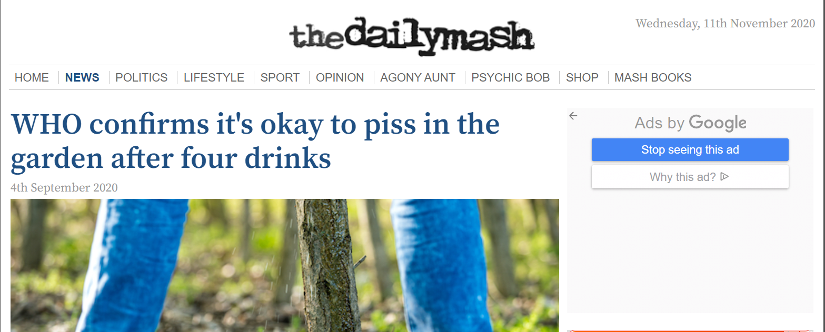
ΤΙ ΕΝΑΙ Η ΠΑΡΑΠΛΗΡΟΦΟΡΗΣΗ
ΣΑΤΥΡΕΣ
Notes:
Οι φάρσες μπορούν να εμφανιστούν σε διαφορετικές μορφές, όπως σατυρικά , εικόνες ή αστείες ειδήσεις που κυκλοφορούν στο Διαδίκτυο που έχουν την πρόθεση να κάνουν τους ανθρώπους να γελούν, αλλά μπορούν να προκαλέσουν σύγχυση και να γίνουν φάρσες,

Slide 7
ΤΙ ΕΝΑΙ Η ΠΑΡΑΠΛΗΡΟΦΟΡΗΣΗ
Οι ψευδείς ειδήσεις μπορούν να πάρουν πολλές μορφές
… Σε αποσυμφωνημένο περιεχόμενο
Notes:
σε αποσυμφωνημένο περιεχόμενο, εικόνες, φράσεις ή δηλώσεις που λαμβάνονται εκτός περιβάλλοντος,

Slide 8
Τι είναι η παραπληροφόρηση στην υγεία
Οι ψευδείς ειδήσεις μπορούν να πάρουν πολλές μορφές
και σκόπιμα χειραγωγημένο περιεχόμενο
Notes:
και σκόπιμα χειραγωγημένο παραπλανητικό περιεχόμενο

Slide 9
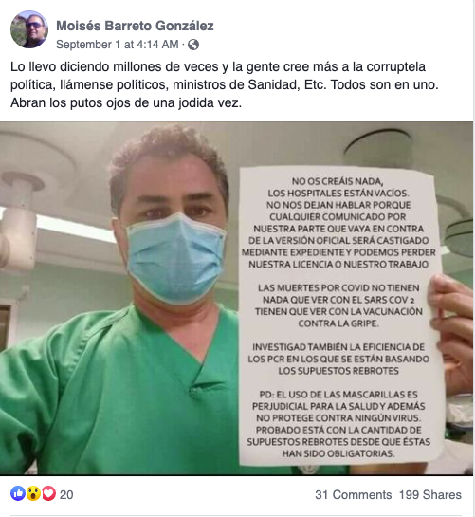
ΤΙ ΕΊΝΑΙ Η ΠΑΡΑΠΛΗΡΟΦΟΡΗΣΗ
Σκόπιμα χειραγωρημένο περιεχόμενο
Notes:
και σκόπιμα χειραγωγημένο παραπλανητικό περιεχόμενο, όπως η εικόνα στη διαφάνεια, η οποία δείχνει έναν γιατρό να δείχνει ένα μήνυμα που έχει γραφτεί πάνω από την ίδια εικόνα.

Slide 10
Πως οι ψευδείς ειδήσεις φτάνουν σε εμάς
Οι ψευδείς ειδήσεις είναι παντού
Στα κινητά
Συνομιλίες
Κοινωνικά Δίκτυα
Στα μέσα
Notes:
Εκτός από την παρουσία τους με πολλούς τρόπους, οι φάρσες μπορούν επίσης να επικοινωνήσουν μαζί μας με πολλούς τρόπους, για παράδειγμα, μέσω μιας συνομιλίας με ένα μέλος της οικογένειας ή έναν φίλο που μας λέει κάτι που έχουν ακούσει, ή μέσω ιστότοπων αμφίβολης ποιότητας, των μέσων ενημέρωσης ή, στο τα τελευταία χρόνια, μέσω κοινωνικών δικτύων

Slide 11
Πως οι ψευδείς ειδήσεις φτάνουν σε μας.
Ο COVID-19 έχει πολλές ψευδείς ειδήσεις κυρίως στα μέσα.
Notes:
Από την πανδημία COVID-19, έχουμε δει πώς αυξήθηκαν οι φάρσες υγείας στα κοινωνικά δίκτυα. Το Facebook, το WhatsApp και το Telegram είναι πλατφόρμες όπου ο καθένας μπορεί να δημοσιεύσει και να μοιραστεί σχεδόν οποιοδήποτε είδος περιεχομένου.

Slide 12
Πως οι ψευδείς ειδήσεις φτάνουν σε μας.
Εμπιστέψου ένα άτομο και η πληροφορία είναι το κλειδί
Notes:
Για αυτόν τον λόγο, μπορούν να αποτελέσουν πηγή σύγχυσης όταν δεν μπορούμενα διαφοροποιήσουμε εάν οι πληροφορίες που διαδίδουν είναι αληθείς ή όχι. Τις περισσότερες φορές, λαμβάνουμε φάρσες μέσω ανθρώπων που εμπιστευόμαστε. Στην πραγματικότητα, είναι ακριβώς η εμπιστοσύνη που έχουμε σε αυτούς τους ανθρώπους που μας οδηγεί να πιστέψουμε ψεύτικες πληροφορίες, επειδή γνωρίζουμε ότι δεν σημαίνουν καμιά βλάβη. Ακόμα κι αν αυτό το άτομο δεν έχει πρόθεση να μας εξαπατήσει, οι πληροφορίες που στέλνουν μπορεί να είναι ψεύτικες χωρίς να το γνωρίζουμε.

Slide 13
Συνοψίζοντας :
Οι ψευδείς ειδήσεις εμφανίζονται με διάφορους τρόπους
Η εμπιστοσύνη στο άτομο που μας στέλνει το μήνυμα είναι συχνά βασικό σημείο για να πιστέψουμε τις πληροφορίες
Πρέπει να είμαστε ενεργά θέματα όταν καταναλώνουμε πληροφορίες.
Notes:
Εν ολίγοις, οι φάρσες παρουσιάζονται με διαφορετικούς τρόπους και σε πολλές περιπτώσεις, οι πληροφορίες που δεν προορίζονταν να είναι ψευδείς, μπορεί να καταλήξουν να είναι πλαστές.
Η εμπιστοσύνη που δίνουμε στο άτομο που στέλνει το μήνυμα είναι συχνά βασικό σημείο για να πιστέψουμε τις πληροφορίες.
Επιπλέον, αυτές οι πληροφορίες μπορούν να μας φτάσουν μέσω διαφορετικών καναλιών, αλλά τα κοινωνικά δίκτυα έχουν επιταχύνει τη διανομή τους.
Επομένως, είναι απαραίτητο να είστε ενεργό θέμα κατά την κατανάλωση πληροφοριών.

